Slide 1


ASOCIACIÓN REGIONAL DE EMPRESARIOS DE LA MADERA (AREMA)
EJERCICIO 2025
carrilloasesores.com

Slide 2


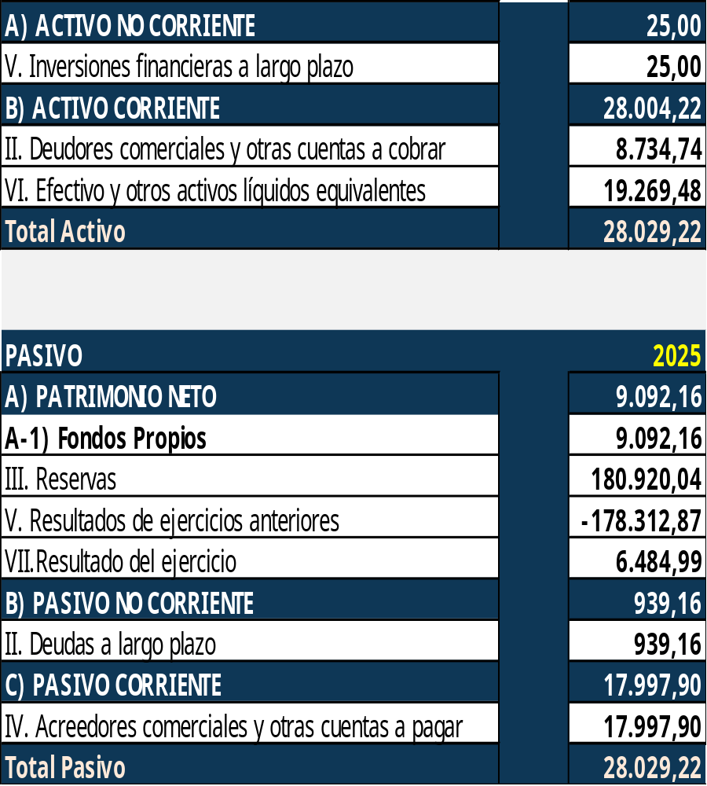
CIERRE 2025 / BALANCE
La asociación tiene una estructura pequeña. El activo principal de la asociación es la tesorería. Del resto, hay unos importes pendientes de cobro por asociados principalmente.
El patrimonio neto comprende los resultados de años anteriores, así como el resultado de este ejercicio.
Como deuda con entidades de crédito, el saldo vigente corresponde íntegramente al préstamo con Ibercaja, que se ha acabado de pagar en 2026.
Las deudas con acreedores comerciales corresponden a administraciones públicas, principalmente fraccionamientos de IVA que se van abonando periódicamente.
01

Slide 3

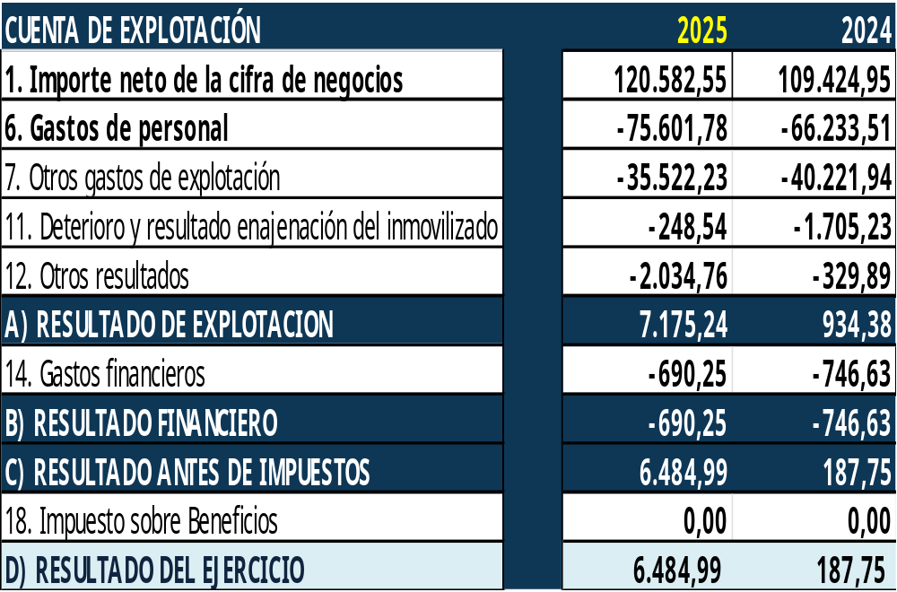
CIERRE 2025 / CUENTA DE RESULTADOS
En el año 2025 no hay ningún ingreso por proyectos o formación, es todo relativo a cuotas de la asociación. Se han tratado de reducir algunos gastos y así se ha mantenido el funcionamiento de la asociación sin necesidad de acudir a financiación externa.
01

Slide 4
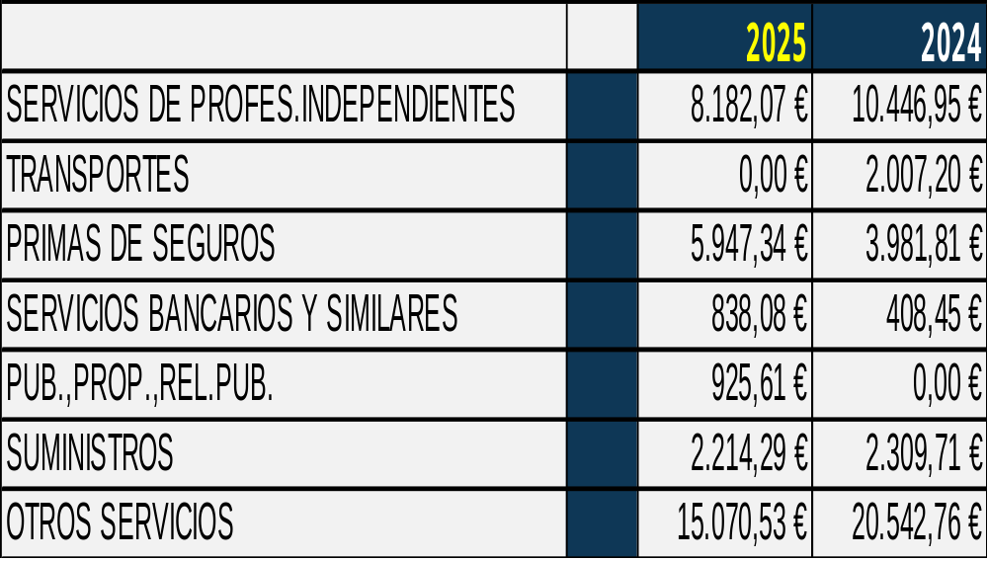
CUENTA DE RESULTADOS/PRINCIPALES GASTOS DE EXPLOTACIÓN
En 2025 se reducen los gastos de comunicación y los de CROEM, de ahí los menores gastos de explotación
01

Slide 5

GRUPO CARRILLO/AREMA
DESDE 1978
TESORERÍA 2025
carrilloasesores.com

Slide 6
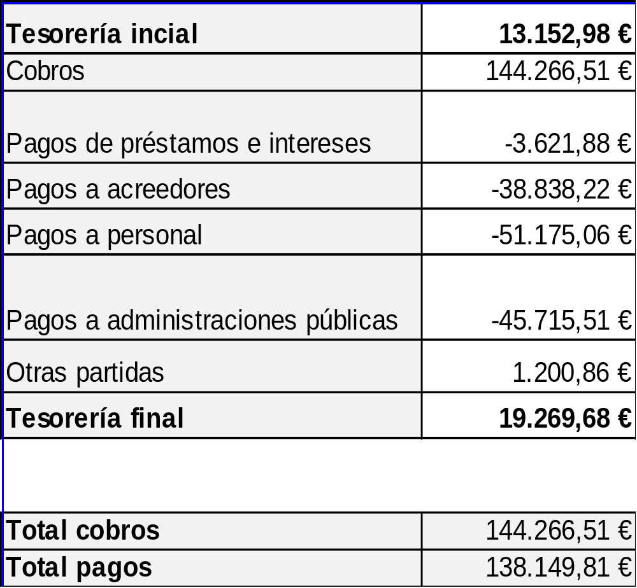
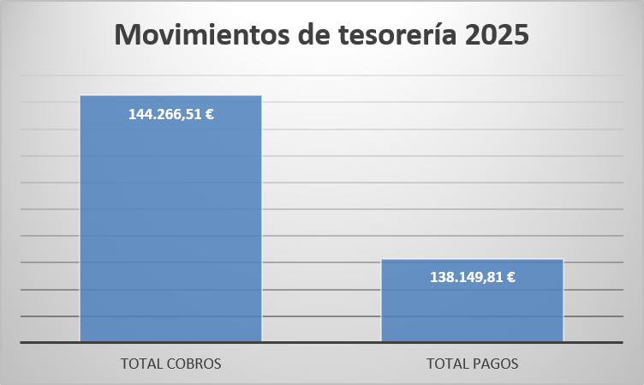
01

Slide 7
GRUPO CARRILLO/AREMA
DESDE 1978
PREVISIONES DE TESORERÍA 2026
carrilloasesores.com

Slide 8
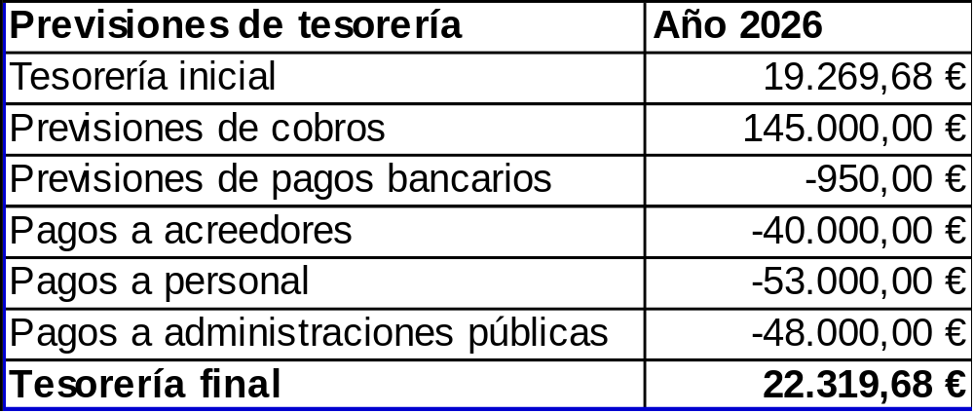
01

Slide 9

ASOCIACIÓN REGIONAL DE EMPRESARIOS DE LA MADERA (AREMA)
EJERCICIO 2024
carrilloasesores.com

